Slide 1

PROSTOVOLJSTVO na Mednarodnem filmskem festivalu Kino Otok – Isola Cinema
Tanja Hladnik, direktorica, in Andreja Kranjec, prostovoljka
11. slovenski kongres prostovoljstva, Ljubljana, 5. december 2017

Slide 2
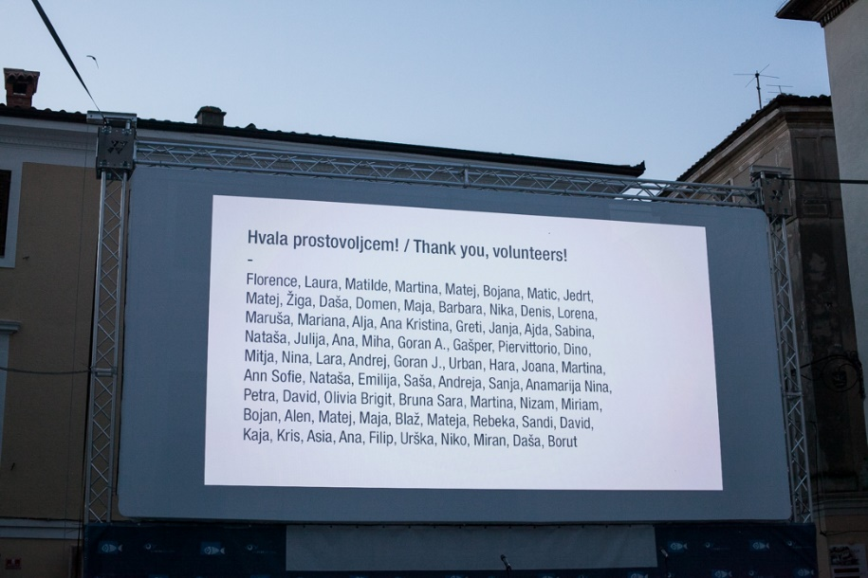
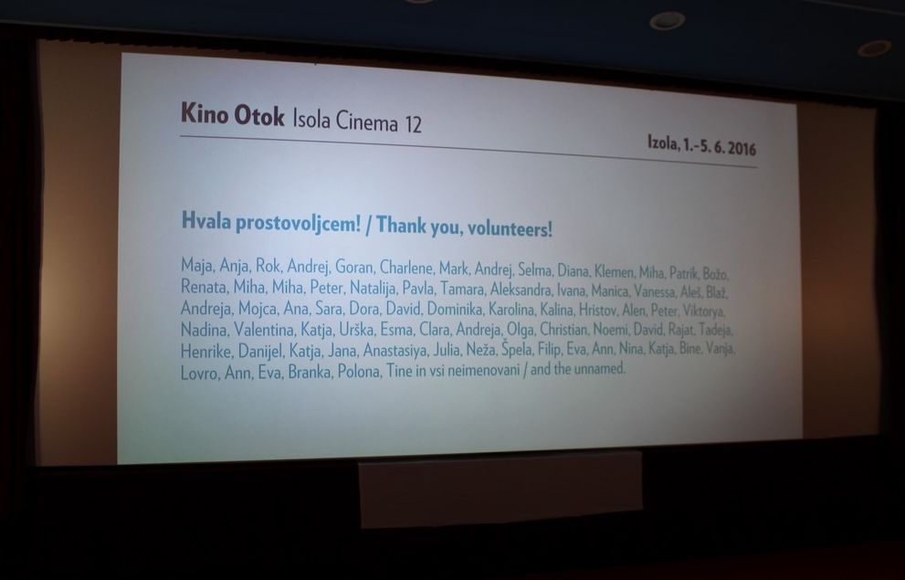
„Brez prostovoljcev Kino Otoka ne bi bilo!“
od 2004 v Izoli in Ljubljani, 14. izdaja v letu 2018
vsako leto 70-80 prostovoljcev iz Slovenije in tujine, 3.400 delovnih ur
članstvo v Slovenski mreži prostovoljskih organizacij
mednarodni prostovoljski tabori v sodelovanju z Zavodom Voluntariat
projekti Evropske prostovoljne službe (EVS)

Slide 3
Poslanstvo festivala in pristop k prostovoljstvu
„Povečanje dostopnosti kulturno-umetniških vsebin, posebej svetovnega avtorskega filma, prek zagotavljanja žive interakcije med ustvarjalci in občinstvom vseh generacij ter izobraževanja mladih, ki želijo vstopiti na profesionalno področje kulturnih in ustvarjalnih industrij. Izboljšanje okolja za delovanje NVO v kulturi prek zagovorništva kulture pri oblikovanju javnih politik.“
neformalno praktično usposabljanje na naslednjih področjih:
priprava programa (prevajanje filmov ipd.); odnosi z javnostmi (urejanje spletne strani in družbenih medijev ipd.); služba za goste; koordiniranje festivalskih prizorišč in logistike festivala; koordiniranje festivalskega kampa; foto in video dokumentiranje festivala; pomoči v festivalski kuhinji; promocija (pisanje besedil, distribucija materialov ipd.); idr.
opravljanje obvezne študijske prakse
vključitev v programe ZRSZ, npr. Usposabljanje na delovnem mestu

Slide 4
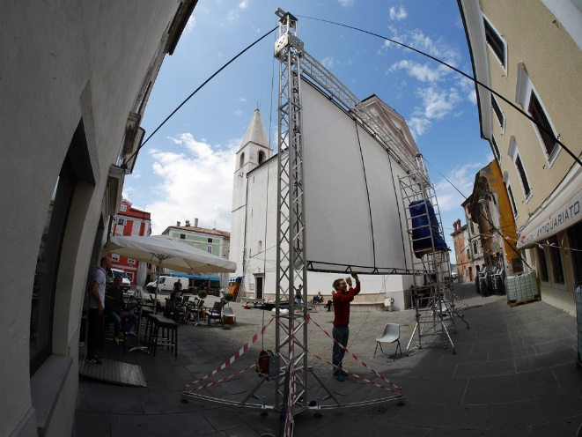
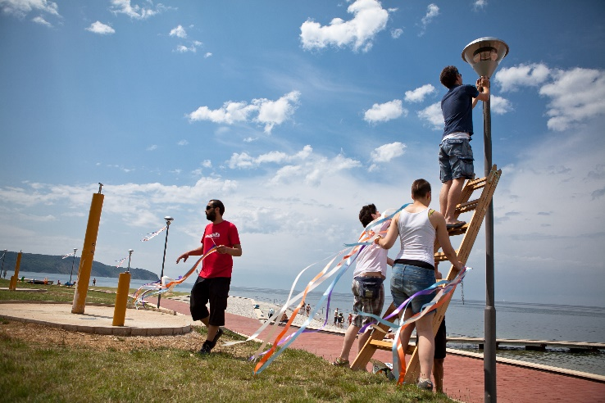
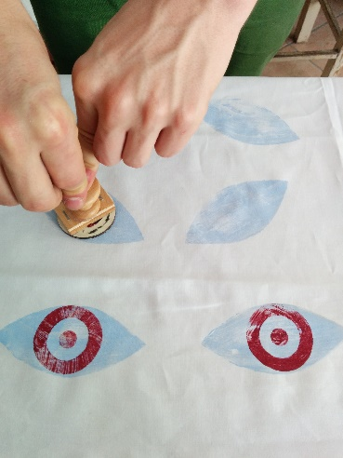
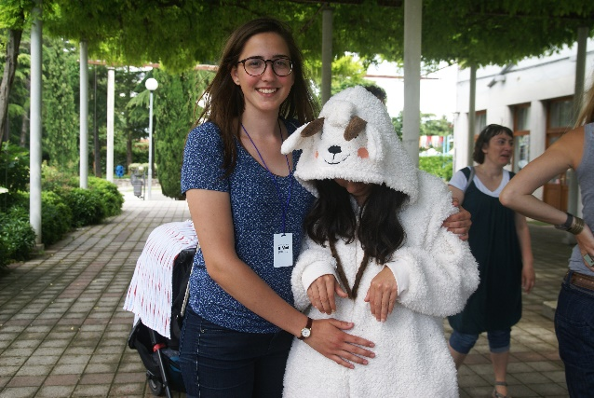
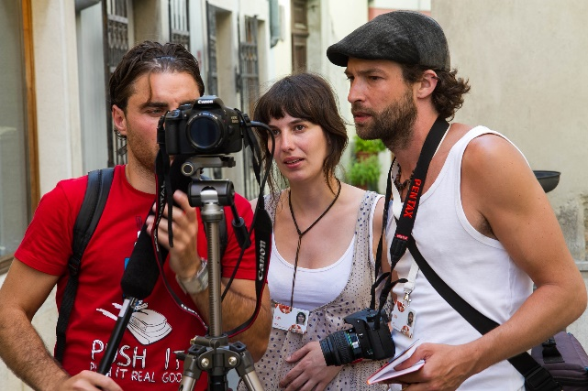
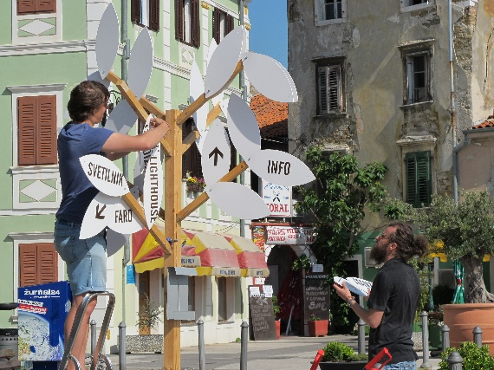
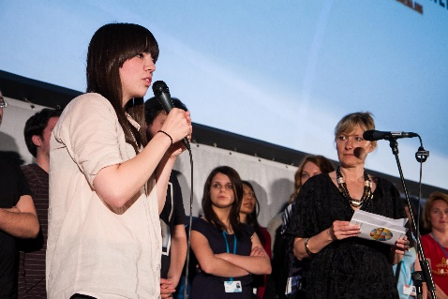
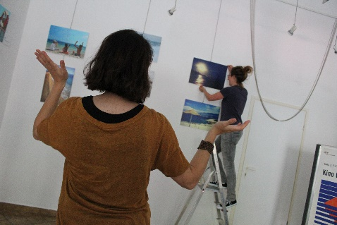
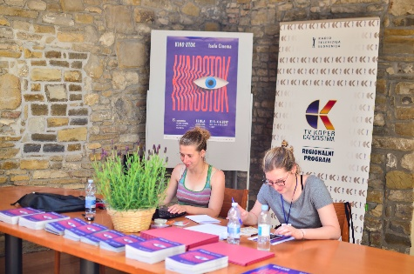
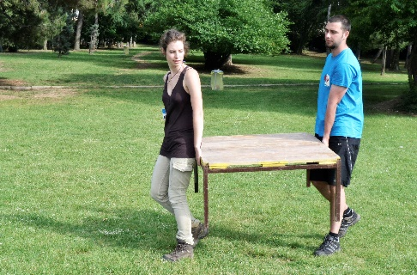
3.400 delovnih ur: 41 % organizacijsko delo, 19 % vsebinsko-programsko delo, 40 % drugo.

Slide 5
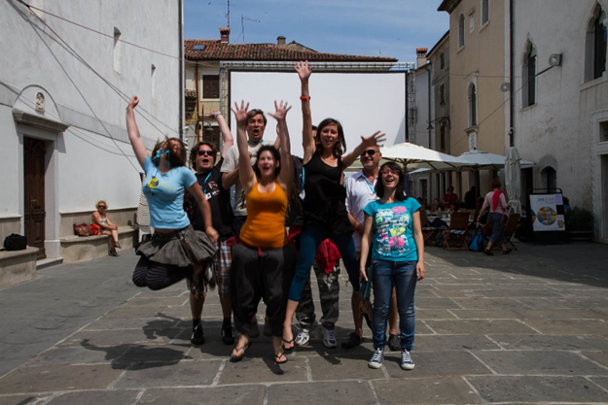
Oblikovanje prostovoljske ekipe in nadomestila
4-mesečni proces (februar–maj), vodi ga koordinator prostovoljcev:
javni poziv; sprejemanje prijav; srečanja z interesenti; oblikovanje ekip po organizacijskih enotah in njihovih urnikov dela; sklenitev dogovora o prostovoljskem delu in zavarovanje
nadomestila:
prenočišče v festivalskem kampu ali pod streho; prehrana; festivalska akreditacija; navedba v katalogu festivala; potrdilo o sodelovanju; priporočilo; denarna nagrada (izjemoma)
CILJI:
Pozitivna učna izkušnja za vse sodelujoče,
večletno sodelovanje, spremljanje razvoja prostovoljca,
prehod iz prostovoljske v projektno
ali stalno ekipo festivala.

Slide 6
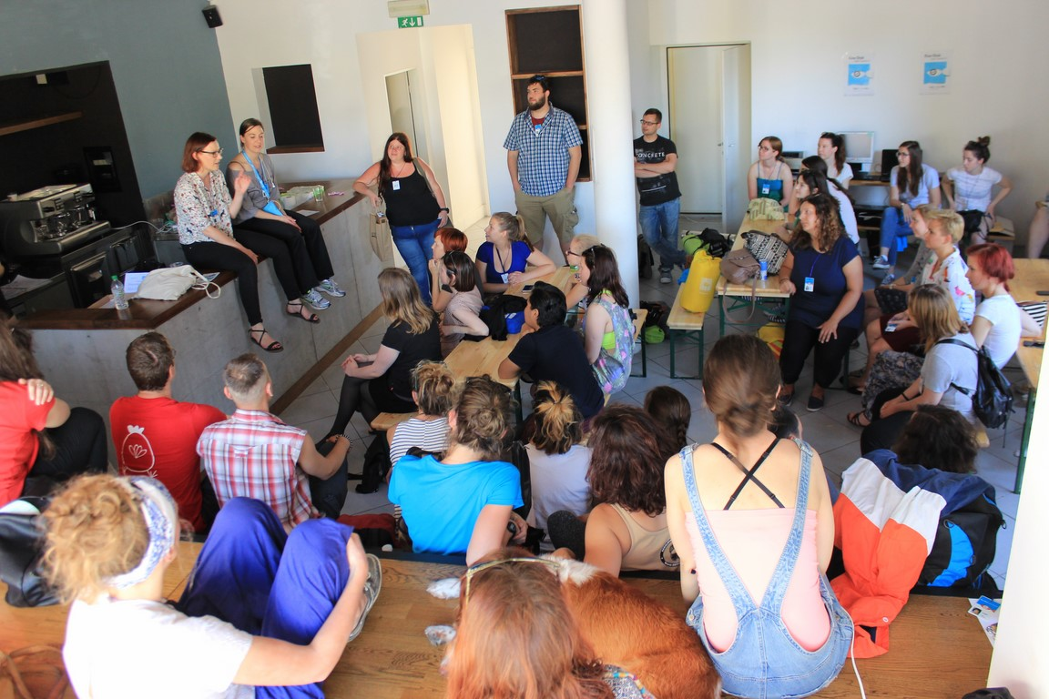
Mentorstvo prostovoljcev na festivalu Kino Otok
mentorstvo pred, med in po festivalu
koordinator prostovoljcev
strokovni mentorji – vodje festivalskih služb
moja mentorska vloga?

Slide 7
Mentorstvo prostovoljcev na festivalu Kino Otok
povezovanje, ustvarjanje skupnosti
motivacija
promocija skupnih ciljev in vrednot
CILJ: Sproščeno in spodbudno okolje
z jasno razdelitvijo nalog ter odgovornosti.
Na festival Kino Otok sem se kot prostovoljka prijavila predvsem z željo po pridobivanju novih izkušenj in širjenju poznanstev.
Že davno me je zanimalo tudi, kdaj festival sploh postane festival, zadnja leta pa je moje zanimanje pritegnil tudi film. Na Kino Otoku sem torej lahko ubila dve muhi na en mah in potešila radovednost. Skrbela sem za festivalske akreditacije, ker pa sem večino časa preživela v medijskem središču, sem spremljala dogajanje in se po malem učila delovanja službe za odnose z javnostmi.
V času festivala sem se v ekipi počutila zelo domače in udobno, kar je zame osebno glavni pokazatelj dobre ekipe in mentorstva, ter festivalskega duha nasploh.
komunikacija
ekipa
spoštovanje
ekipa
Anastasiya Pruyidze,
prostovoljka 2016 (in 2017)

Slide 8
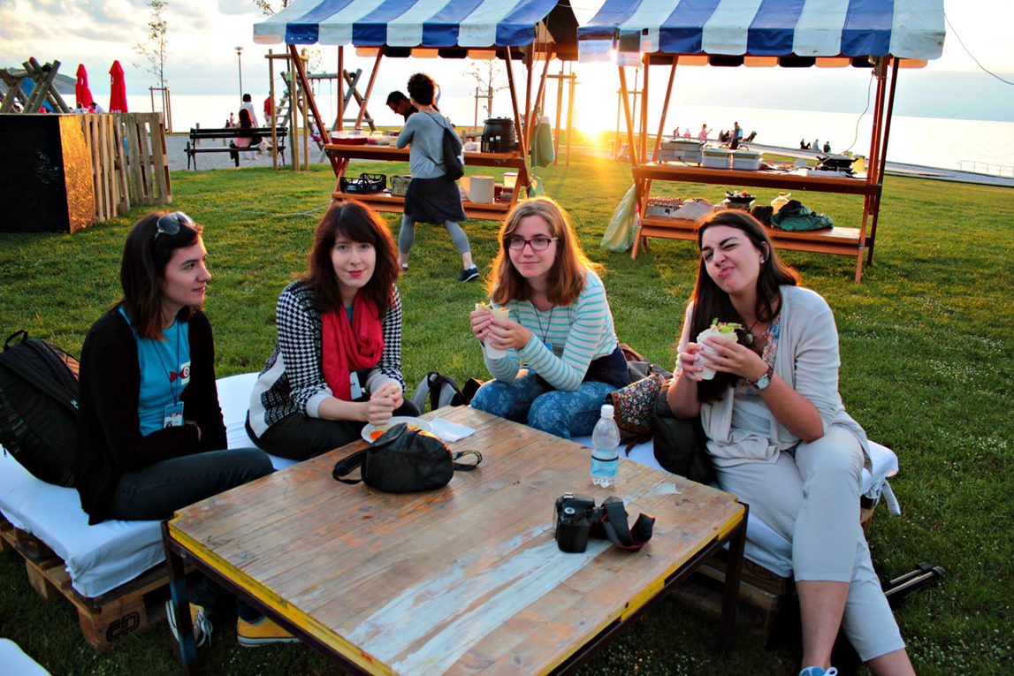
Druženje s prostovoljci v prostem času.

Slide 9
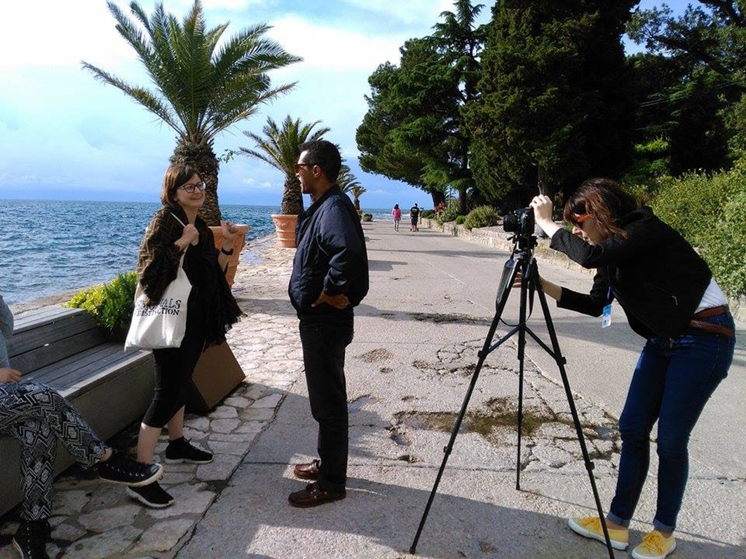
Festival je priložnost za druženje s prostovoljci in gosti z vsega sveta.

Slide 10
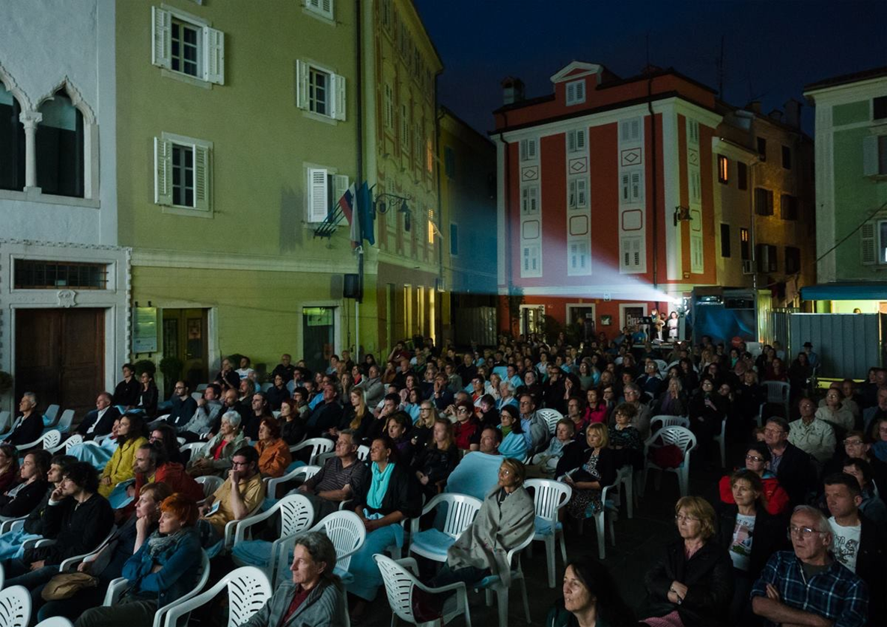
Zelo dobro obiskane projekcije dajejo festivalski ekipi zagon za nadaljnje delo.

Slide 11
Hvala za pozornost!
14. mednarodni filmski festival Kino Otok – Isola Cinema bo v Izoli in drugih krajih po Sloveniji potekal od 30. maja do 3. junija 2018. Prijazno vabljeni, da se nam pridružite.
www.isolacinema.org
https://www.facebook.com/kino.otok
https://www.instagram.com/kinootok_isolacinema
tanja.hladnik@isolacinema.org, kranjec.andreja@gmail.com

